Slide 1
Aturan Produksi Untuk Suatu Tata Bahasa Regular Dan FSA Untuk Suatu Tata Bahasa Regular
Santi Rahayu, S.Kom., M.Kom.
http://www.free-powerpoint-templates-design.com

Slide 2
Pembahasan :
Aturan Produksi
untuk Suatu Tata Bahasa Regular
Finite State Automata
untuk Suatu Tata Bahasa Regular

Slide 3
Aturan Produksi untuk Suatu Tata Bahasa Regular

Slide 4
Aturan Produksi untuk Suatu Tata Bahasa Regular
Batasan aturan produksi untuk bahasa regular :
α → β
Suatu tata bahasa (Grammar) didefinisikan dengan 4 Tupel yaitu : V, T, P, dan S
Di mana :
V = Himpunan simbol variabel / non terminal
T = Himpunan simbol terminal
P = Kumpulan aturan produksi
S = Simbol awal

Slide 5
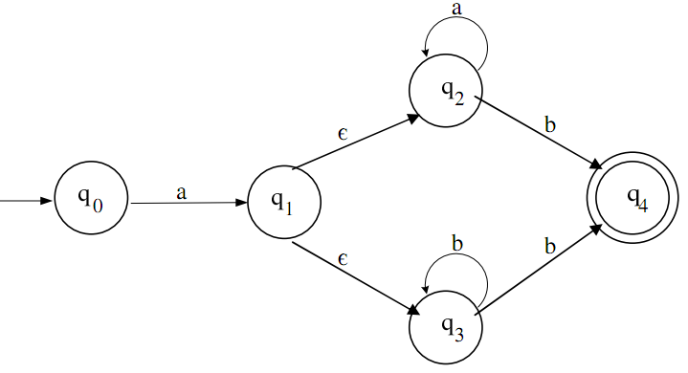
Contoh 1:
Terdapat Mesin FSA berikut :
Mesin finite state automata pada gambar di atas memiliki simbol input ‘a’ dan ‘b’. Simbol ‘a’ dan ‘b’ akan menjadi simbol terminal pada aturan produksi yang akan kita bentuk.

Slide 6
Misalnya kita tentukan simbol awal adalah S. Kita identikkan S dengan state awal q0. Dari q0 mendapat input a menjadi q1.
Bisa kita tuliskan sebagai aturan produksi :
S → aE
Maka kita gunakan sebagai E dan bukan A karena menyatakan bagian yang belum terbangkitkan mulai dari state q1.
Dari q1 mendapat transisi – є (tanpa menerima input) ke q2 dan q3.
Bisa kita tuliskan :
E → A
E → B
(kita identikkan q2 sebagai A dan q3 sebagai B)

Slide 7
Dari q2 jika mendapat input a menuju ke state q2 itu sendiri dan jika mendapat input b menuju ke state q4 yang merupakan state akhir dan tidak menuju ke state yang lainnya sehingga dapat dituliskan menjadi :
A → aA
A → b
Dari q3 jika mendapat input b menuju ke state q3 itu sendiri dan jika mendapat input b juga menuju ke state q4 yang merupakan state akhir dan tidak menuju ke state yang lainnya sehingga dapat dituliskan menjadi :
B → bB
B → b

Slide 8
Kumpulan aturan produksi yang kita peroleh bisa kita tuliskan sebagai berikut :
S → aE
E → A | B
A → aA | b
B → bB | b
Secara formal tata bahasa yang diperoleh dari otomata tersebut adalah sebagai berikut :
V = {S, E, A, B}
T = {a, b}
P = { S → aE, E → A | B, A → aA | b, B → bB | b }
S = S

Slide 9
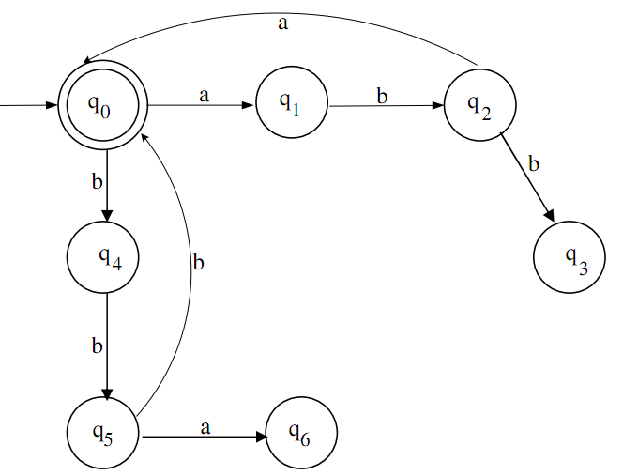
Contoh 2:
Mesin finite state automata pada gambar di atas memiliki simbol input ‘a’ dan ‘b’. Simbol ‘a’ dan ‘b’ akan menjadi simbol terminal pada aturan produksi yang akan kita bentuk.

Slide 10
Kita bisa mengkonstruksi aturan produksi untuk otomata tersebut.
T = {a, b}
S = S
Kita mulai dari state awal yaitu q0 yang dalam hal ini dilambangkan dengan S.
Bila S mendapat input a maka menuju ke q1 yang dalam hal ini dilambangkan dengan A.
S → aA
Bila S mendapat input b maka menuju ke q4 yang dalam hal ini dilambangkan dengan B.
S → bB
Karena q0 dalam hal ini sebagai state akhir dan masih memiliki transisi keluar, maka untuk menandakannya sebagai state akhir kita buat :
S → є
Kemudian setelah itu kita lihat q1 yang tadi telah kita lambangkan sebagai A.
Jika A mendapat input b maka menuju q2 yang dalam hal ini dilambangkan sebagai C.
A → bC

Slide 11
Kemudian kita lihat q4 yang telah kita identikkan sebagai B.
Jika B mendapat input b maka menuju ke q5 yang kita lambangkan sebagai D.
B → bD
Kemudian kita lihat q2 yang telah kita lambangkan sebagai C.
Jika C mendapat input b maka menuju ke q3 (Tetapi karena q3 tidak mempunyai transisi keluar dan bukan merupakan state akhir maka dapat kita abaikan.
Jika C mendapat input a maka menuju ke S.
C → aS
Kemudian kita lihat q5 yang telah kita lambangkan sebagai D.
Jika D mendapat input b maka menuju ke S.
D → bS
Jika D mendapat input a maka menuju ke q6 (tetapi karena q6 bukan merupakan state akhir dan tidak ada transisi keluar dari q6 maka dapat diabaikan)

Slide 12
Maka Diperoleh :
V = {S, A, B, C, D}
P = {S → aA | bB | є, A → bC, B → bD, C → aS, D → bS}

Slide 13
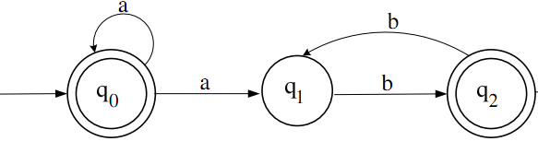
Contoh 2:
Terdapat Mesin FSA berikut :
T = {a, b}
S = S

Slide 14
Kita mulai dari state awal yaitu q0 yang dalam hal ini dilambangkan dengan S.
Bila S mendapat input a maka menuju ke q1 yang dalam hal ini dilambangkan dengan A.
S → aA
Bila S mendapat input a maka menuju ke S sendiri
S → aS
Karena S adalah state awal dan bukan satu-satu nya state akhir maka tidak perlu ditambahkan S → є
Kemudian kita lihat q1 yang dalam hal ini dilambangkan dengan A.
Jika A mendapat input b maka menuju ke state q2 yang dalam hal ini dilambangkan dengan B.
A → bB

Slide 15
Kemudian kita lihat q2 yang dalam hal ini dilambangkan dengan B
Jika B mendapat input b maka menuju ke state q1 yang dalam hal ini dilambangkan dengan A.
B → bA
Jika B mendapat input a maka menuju ke state q3, tetapi karena q3 buka merupakan state akhir dan tidak mempunyai transisi keluar maka dapat diabaikan.
Karena B merupakan state akhir dan mempunyai transisi keluar maka untuk menandainya ditulis.
B → є
Maka diperoleh :
V = {S, A, B}
P = {S → aA | aS, A → bB, B → bA | є}

Slide 16
Finite State Automata untuk suatu tata bahasa Regular

Slide 17
FSA untuk Suatu Tata Bahasa Regular
Bila sebelumnya dari suatu diagram transisi Finite State Automata kita bisa membuat aturan-aturan produksinya, sebaliknya kita juga bisa mengkonstruksi diagram transisi finite state automata untuk suatu tata bahasa regular yang diketahui aturan-aturan produksinya.
Contoh 1 :
Misalkan terdapat tata bahasa regular dengan aturan produksi.
S → aB | bA | є
A → abaS
B → babS

Slide 18
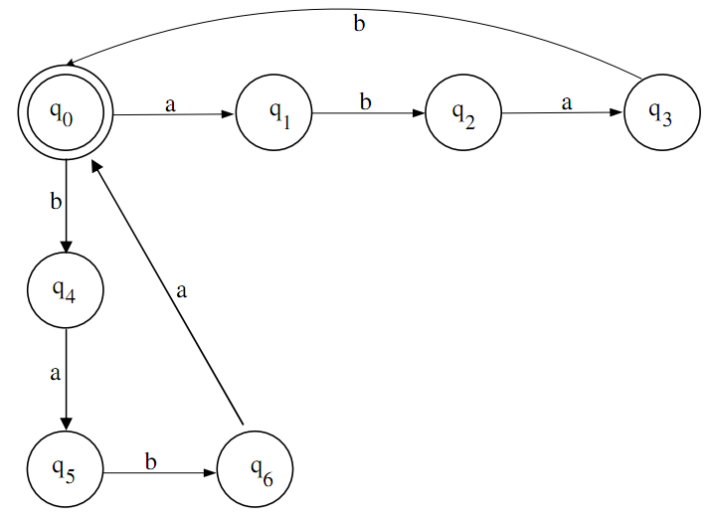
Maka diagram transisi nya dapat digambarkan sebagai berikut:

Slide 19
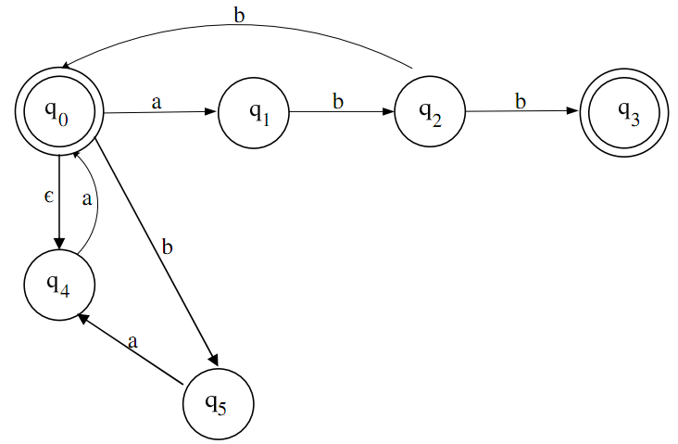
Contoh 2:
S → abA | B | baB | є
A → bS | b
B → aS
Maka dapat digambarkan sebagai berikut :

Slide 20
Soal dan Jawaban

Slide 21
Soal 1 :
Berdasarkan ekspresi reguler berikut, tentukan minimal 5 input string yang dapat diterima:
c*(ab)*c*
Jawaban 1 :
Ekspresi reguler di atas mewakili string-string dengan pola berikut:
  Dimulai dengan nol atau lebih 'c' (c*)
  Kemudian diikuti oleh satu 'a' dan satu 'b' secara bersamaan (ab)
  Kemudian diikuti oleh nol atau lebih 'c' (c*)
Contoh 5 string yang dapat diterima oleh ekspresi ini:
cabc
abcc
c
cac
cabcc

Slide 22
Soal 2 :
Berdasarkan ekspresi reguler berikut, tentukan minimal 6 input string yang dapat diterima:
(d* + ed*)(d* ∪ ed*)
Jawaban 2 :
Ekspresi reguler di atas mewakili string-string yang dapat diterima oleh salah satu dari dua ekspresi berikut:
d* ∪ ed*
d* ∪ ed*
Contoh 6 string yang dapat diterima oleh ekspresi ini:
d
e
dd
ed
ded
edd

Slide 23
Bahan Diskusi

Slide 24
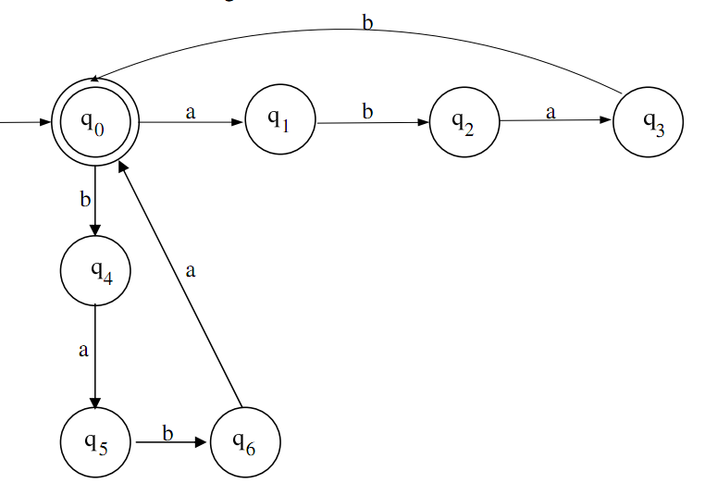
Soal 1 :
1.1. Konstruksi kan tata bahasa regular untuk otomata berikut :

Slide 25
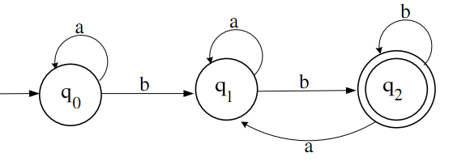
1.2. Konstruksi kan tata bahasa regular untuk otomata berikut :

Slide 26
Soal 2 :
Berdasarkan ER berikut, maka tentukan minimal 10 input string yang dapat diterima
2.1. b*(ab)*a*
2.2. (a* + b*)(a* ∪ b*)(a* ∪ b*)
2.3. a*(baa*)*b*

Slide 27
Terimakasih
"Tidak peduli seberapa banyak 'state' kebingungan yang kamu alami saat belajar, ingatlah bahwa wawasanmu akan semakin solid seiring waktu!"

